Slide 1
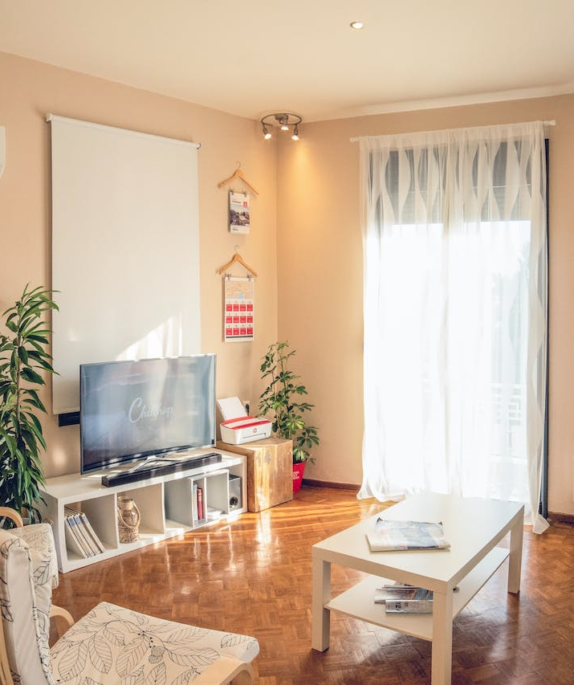

THU HÚT KHÁCH HÀNG ĐẶT PHÒNG “TRỐNG”
Bang_A46483_Nguyễn Thị Thùy Trang

Slide 2


Nội dung
4
3
2
1
Đề xuất
Vấn đề nằm ở đâu?
Khoảng “trống” trong thị trường Airbnb Bangkok
Mở đầu

Slide 3
Mở đầu

Slide 4

Airbnb là gì?
Air Bed and Breakfast
Airbnb được thành lập năm 2008 và đã có mặt ở 81.000 thành phố vào năm 2018.
Airbnb là nền tảng kết nối giữa người có nhu cầu tìm kiếm chỗ ở và người cần cho thuê phòng. Nền tảng này hoạt động theo mô hình kinh tế chia sẻ, cho phép chủ nhà kiếm thêm thu nhập từ việc tận dụng không gian trống, trong khi khách du lịch được trải nghiệm, lựa chọn chỗ ở phong phú với giá cả hợp lý.
Trên Airbnb, khách hàng có thể tìm thấy nhiều loại hình lưu trú từ căn hộ, biệt thự, nhà truyền thống đến những không gian độc đáo như nhà trên cây hay xe cắm trại.

Slide 5
Airbnb hoạt động thế nào?
1
2
Xem chi tiết và đặt chỗ
3
Gửi yêu cầu đặt chỗ đến chủ nhà
4. Xác nhận giao dịch và thanh toán
5
6
7
Đánh giá và phản hồi
Nhận hỗ trợ nếu phát sinh vấn đề
Thời gian lưu trú
Tìm kiếm và duyệt

Slide 6
Dữ liệu
Chứa thông tin về nơi lưu trú (căn hộ/phòng) được lấy từ thông tin công khai trên trang Airbnb của thành phố Bangkok
Bộ dữ liệu này gồm 7 file, trong đó có 3 file chính:
        Listings.csv
        Calendar.csv
        Reviews.csv
Lọc và sử dụng sử liệu của 12 tháng gần nhất.
23,651
Địa điểm được liệt kê trên Airbnb tại Bangkok

Slide 7
Problem - Audience - Metric
P
A
M
Vấn đề
Đối tượng mục tiêu
Chỉ số chính
Làm thế nào để thu hút khách đặt phòng tại các địa điểm “trống”
Người có nhu cầu cho thuê nhà
Số đêm được thuê

Slide 8
Số đêm được thuê (ước tính):
= Số review * số đêm tối thiểu
Doanh thu (ước tính):
= Số đêm được thuê * Giá mỗi đêm

Slide 9

Tại sao cần thu hút khách hàng đặt phòng “trống”?
“Trống” (Vacant Listings): là những căn hộ/phòng không được thuê (trong 12 tháng vừa qua)
Những phòng “trống” này ảnh hưởng đến các chủ kinh doanh (không nhận được nguồn thu nhập mong đợi)
Ảnh hưởng đến thị trường: dư thừa nguồn cung => có thể dẫn đến cạnh tranh và giảm giá thuê.
Ảnh hưởng đến thuế và doanh thu địa phương.
Gây ấn tượng tiêu cực về niềm tin của khách hàng

Slide 10
Khoảng “trống” trong thị trường Airbnb Bangkok

Slide 11
Tỷ lệ đặt phòng
Mối quan hệ giữa số đêm được thuê và địa điểm
Tỷ lệ đặt phòng
47% địa điểm không có lượt thuê nào trong 12 tháng vừa qua
* Dữ liệu tính trong 12 tháng gần nhất

Slide 12
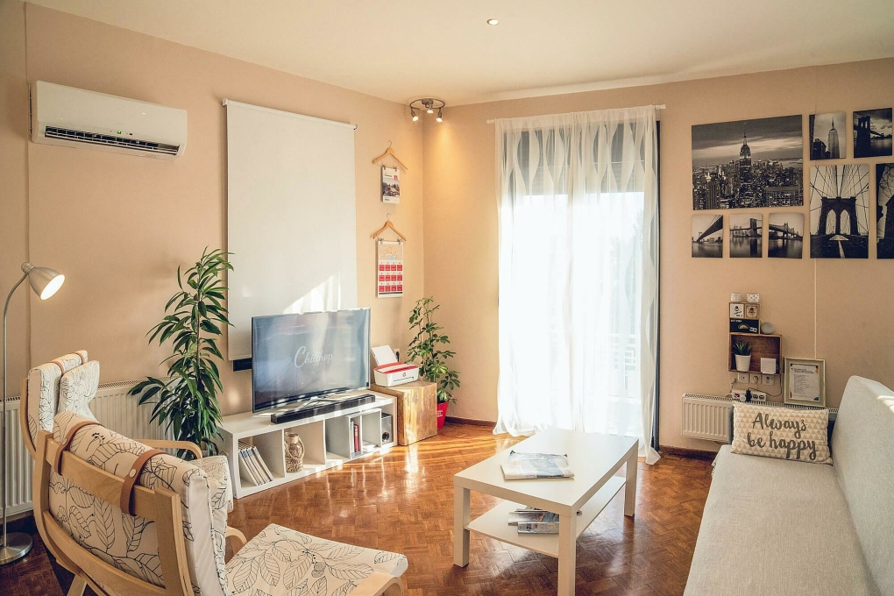
Về Giá
Giá thấp nhất và cao nhất của nơi không có lượt thuê cao gấp ~8 lần nơi có lượt thuê.
Giá trung bình của nhóm không có lượt thuê cao gấp 1.39 lần nhóm có lượt thuê.
Tổng doanh thu của nhóm không có lượt thuê chiếm tới 77%
* Dữ liệu tính trong 12 tháng gần nhất

Slide 13
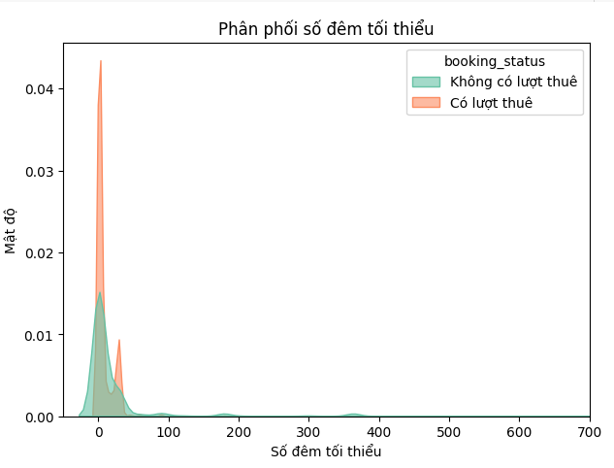
Về số đêm tối thiểu
Những địa điểm có yêu cầu số đêm tối thiểu thấp sẽ dễ được đặt hơn.
=> Airbnb là thị trường chủ yếu cho thuê ngắn hạn.
Nhóm không có lượt thuê có yêu cầu số đêm tối thiểu đa dạng, trải từ 1 cho đến 1000 đêm.
=> Nhóm không có lượt thuê có bao gồm cho thuê dài hạn.
* Dữ liệu tính trong 12 tháng gần nhất

Slide 14
Vấn đề nằm ở đâu?

Slide 15
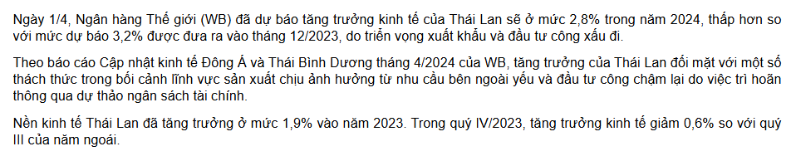
Giá mỗi đêm
Trích Trang TTDT – Ban kinh tế TW
Nhóm không được thuê có giá thuê mỗi đêm cao (~1.39) so với nhóm được thuê và nó mang lại doanh thu tốt (hơn 77%).
Năm 2023-2024, do tăng trưởng kinh tế của Thái giảm nên nhóm này lại không được khách chọn thuê.
* Dữ liệu tính trong 12 tháng gần nhất

Slide 16
Số đêm tối thiểu
Nhóm không được thuê có yêu cầu về số đêm tối thiểu cao, thậm chí lên đến 1000 đêm, cho thấy nhóm này có địa điểm hướng tới thuê dài hạn.
Tuy nhiên, Airbnb chủ yếu cung cấp chỗ ở tạm thời cho khách du lịch, những người tham gia công tác hoặc các chuyến đi ngắn ngày nên thị trường thuê dài hạn chưa thực sự được tối ưu.
minimum_nights | count
1 | 6105
30 | 1030
2 | 803
3 | 510
28 | 373
* Dữ liệu tính trong 12 tháng gần nhất

Slide 17
1
Vấn đề
Problem
2
1
Giá trung bình của nhóm không có lượt thuê cao gấp 1.39 lần nhóm có lượt thuê.
Problem
2
Nhóm không có lượt thuê yêu cầu cao về số đêm tối thiểu.
3
3
Nhóm không có lượt thuê hướng tới cho thuê dài hạn
Problem

Slide 18
Đề xuất

Slide 19
Giải pháp
1
1
Điều chỉnh giá thuê linh hoạt:
Giảm giá vào những ngày còn trống.
Áp dụng mức giá cạnh tranh hơn trong thời điểm ít nhu cầu.
Problem
Solution
2
2
Problem
Solution
Điều chỉnh linh hoạt về số đêm tối thiểu
3
3
Problem
Solution
Tận dụng thị trường thuê ngắn hạn khi trống để tối ưu lợi nhuận.

Slide 20
Mô hình học máy
Mô hình học máy dự đoán liệu một địa điểm có được thuê vào 12 tháng tới hay không.
Mô hình được sử dụng trong bài này là mô hình hồi quy logistic.
Mô hình này là mô hình phân loại sử dụng dữ liệu từ tập listings.csv để huấn luyện mô hình với nhãn mục tiêu là “số đêm được thuê”:
          “số đêm được thuê” > 0: True
          “số đêm được thuê” = 0: False
Tập dữ liệu calendar.csv cung cấp thông tin về lịch đặt của các địa điểm từ 27-06-2024 đến 27-06-2025 nên có thể dùng dữ liệu trong tập này để thử nghiệm mô hình sau khi huấn luyện.

Slide 21
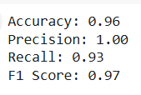
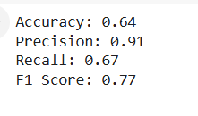
Độ chính xác
Độ chính xác của mô hình sau khi huấn luyện:
Độ chính xác của mô hình khi thực hiện dự đoán:
> 93%
> 64%

Slide 22
Thank You
For watching

